Slide 1



TRƯỜNG TIỂU HỌC ĐOÀN NGHIÊN
CHÀO MỪNG CÁC EM ĐẾN VỚI
TIẾT HỌC HÔM NAY
MÔN: TIẾNG VIỆT (T2)
BÀI: ĐỘNG TỪ
LỚP : 4C
GIÁO VIÊN : Nguyễn Thị Lục

Slide 2





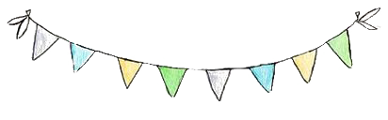





Slide 3





04
00
01
02
05
03
1
Viết hoa chữ cái đầu của từng bộ phận tạo nên
Quy tắc viết tên của các cơ quan, tổ chức là gì?
1 cái bút

Slide 4


04
00
01
02
05
03
Đâu là tên cơ quan tổ chức?
Trần Quốc Toản, Hà Đông, Củ Chi, Bộ Giáo dục và Đào tạo
2
A. Trần Quốc Toản
B. Hà Đông
TÊN PHẦN QUÀ/
1 tràng vỗ tay
D. Bộ Giáo dục và Đào tạo
C. Củ Chi

Slide 5


04
00
01
02
05
03
Đâu là tên người:
Trường Tiểu học Nguyễn Du, Bộ Tài chính, Đinh Bộ Lĩnh
3
A. Trường Tiểu học Nguyễn Du
B. Bộ Tài chính
1 cái kẹo mút
C. Đinh Bộ Lĩnh

Slide 6
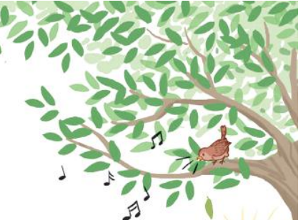
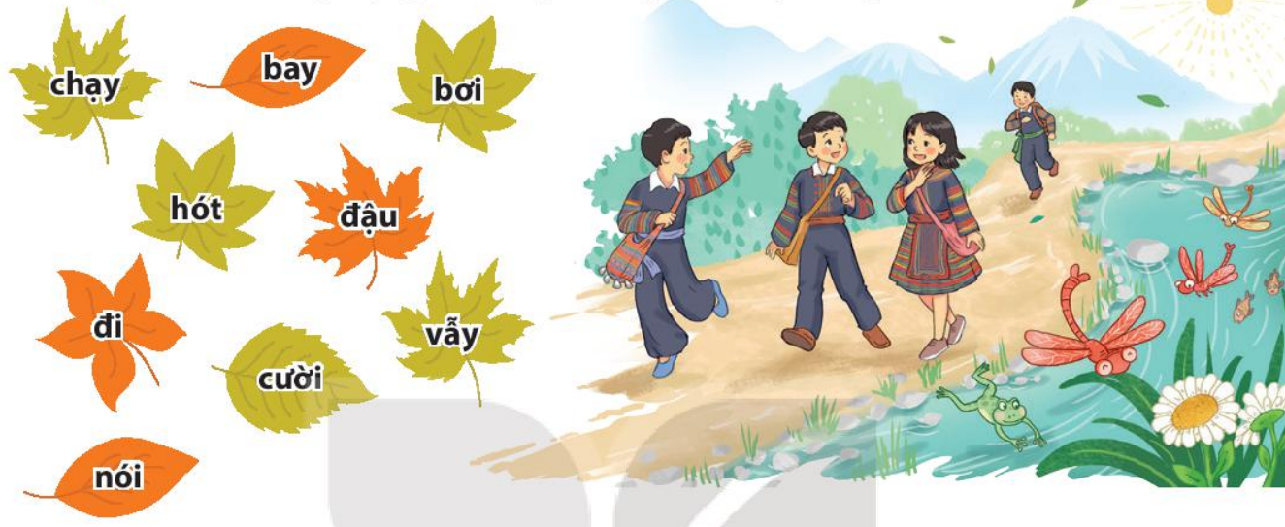
Thứ hai ngày 7 tháng 10 năm 2024
Tiếng Việt:
BẦU TRỜI TRONG QUẢ TRỨNG (T2)
1. Tìm từ chỉ hoạt động thích hợp với người và vật trong tranh.

Slide 7










Thứ hai ngày 7 tháng 10 năm 2024
Tiếng Việt:
BẦU TRỜI TRONG QUẢ TRỨNG (T2)

Slide 8
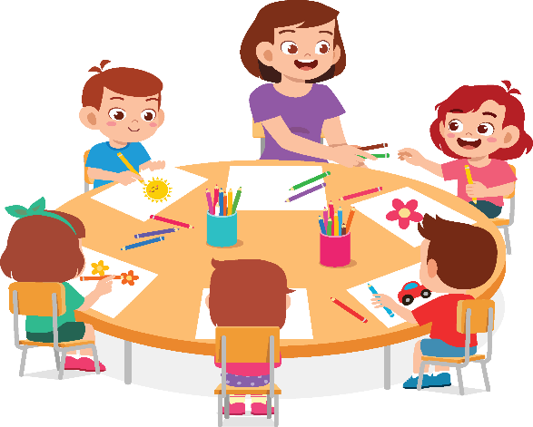


Thứ hai ngày 7 tháng 10 năm 2024
Tiếng Việt:
BẦU TRỜI TRONG QUẢ TRỨNG (T2)
Các từ:
- nhìn
- đi
- chạy
- bơi
- bay
….
Là những từ chỉ hoạt động, trạng thái của sự vật
Khái niệm
ĐỘNG TỪ

Slide 9
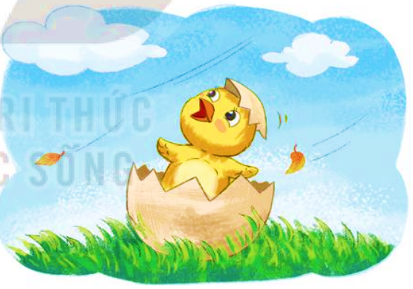
2. Các từ in đậm trong đoạn thơ dưới đây có điểm gì chung?
Trời xanh mà tôi yêu
Trời xanh ấy mang theo
Cả nỗi lo nỗi sợ:
Tôi lo bão lo gió
Tôi sợ cắt sợ diều
Thoáng bóng nó nơi nào
Tôi nấp ngay cánh mẹ...
(Xuân Quỳnh)

Slide 10
Thứ hai ngày 7 tháng 10 năm 2024
Tiếng Việt:
BẦU TRỜI TRONG QUẢ TRỨNG (T2)
Cả 3 động từ đều diễn tả cảm xúc/trạng thái tình cảm/cảm xúc của gà con.
Cả 3 động từ không thể hiện qua cử động mà diễn tả cảm xúc bên trong.

Slide 11

Thứ hai ngày 7 tháng 10 năm 2024
Tiếng Việt:
BẦU TRỜI TRONG QUẢ TRỨNG (T2)
Động từ là từ chỉ hoạt động, trạng thái của sự vật.
Động từ chỉ hoạt động
đi, chạy, viết, cười, đọc, giặt, chơi, ăn, uống, nói, múa, ….
Động từ chỉ trạng thái
yêu, thương, vui, buồn, ngủ, thức, sợ, tức giận,…

Slide 12

Thứ hai ngày 7 tháng 10 năm 2024
Tiếng Việt:
BẦU TRỜI TRONG QUẢ TRỨNG (T2)
3.Tìm động từ trong các câu tục ngữ:
a. Yêu trẻ, trẻ đến nhà.
b. Thương người như thể thương thân.
c. Uống nước nhớ nguồn.
d. Đi một ngày đàng, học một sàng khôn.

Slide 13
4. Dựa vào tranh ở bài 1, đặt câu có chứa 1 - 2 động từ.

Slide 14
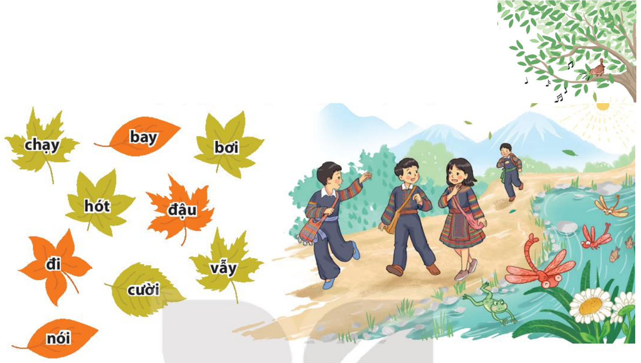
Nêu động từ chỉ hoạt động, trạng thái của người và vật trong tranh
Các bạn HS: đi học, gọi, hỏi, kể, yêu quý…
Các vật: rơi, chảy, nở

Slide 15
Trên cành cây, chim hót líu lo.
Các bạn nhỏ đang đi học.
Những bông hoa đua nở tươi thắm.

Slide 16
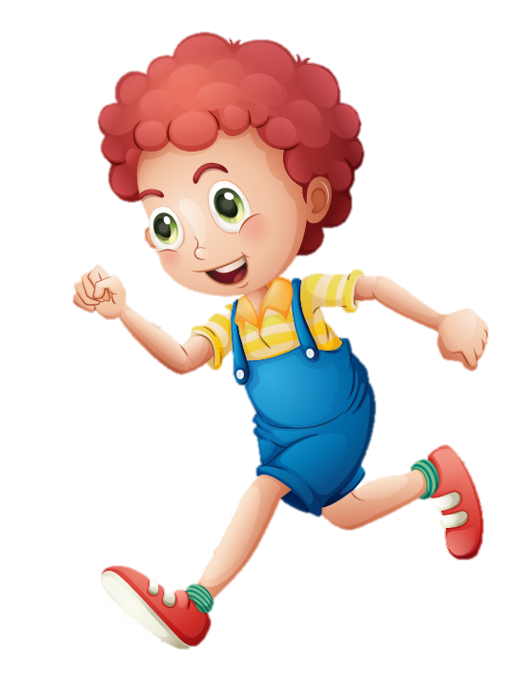


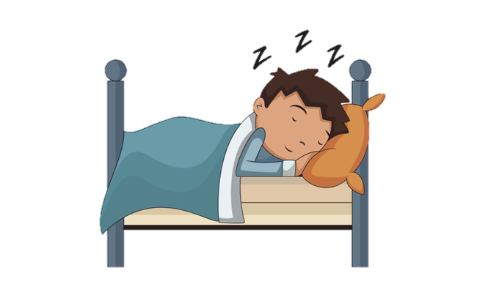

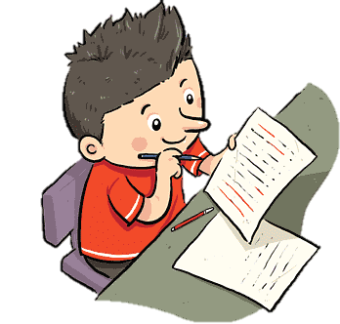


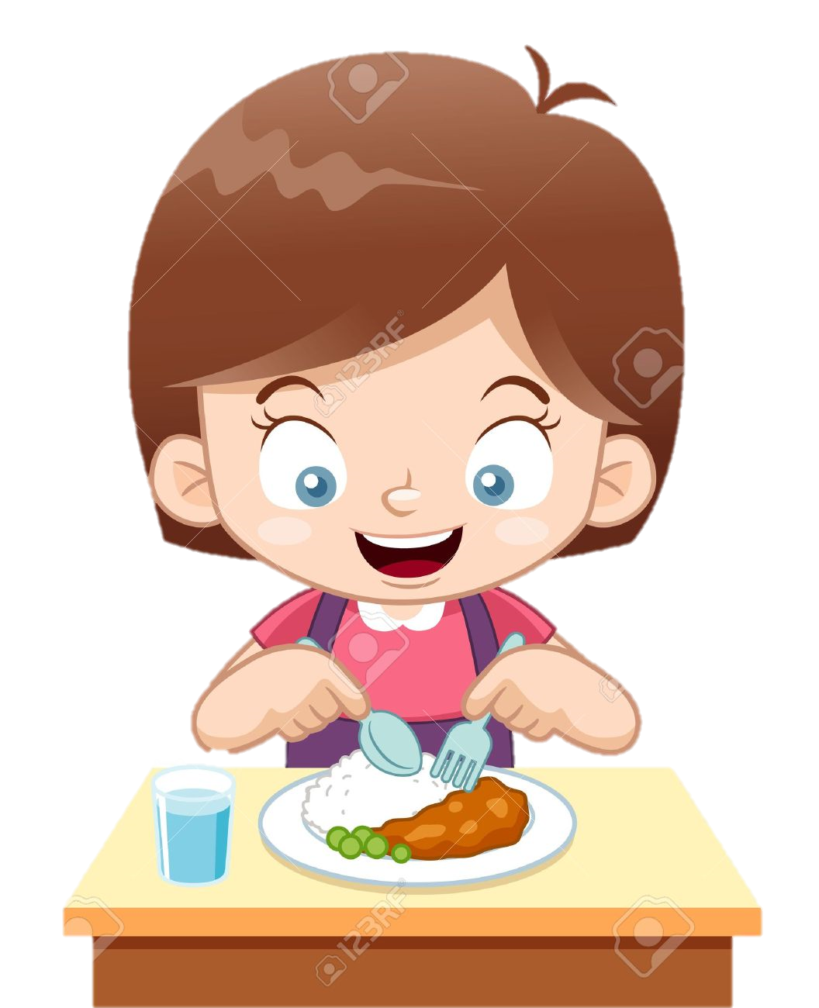


SƠ ĐỒ TƯ DUY
Động từ
chỉ hoạt động
Các từ:
- nhìn
- nghĩ
- thấy
- đổ (xuống)
- bay
Ví dụ:
Ăn, ngủ, chạy,…
Là những từ chỉ hoạt động, trạng thái của sự vật
Khái niệm
Phân loại
ĐỘNG TỪ
Động từ
chỉ trạng thái
Dấu hiệu
nhận biết
Đi với những từ: đang , đã, sẽ,…
Đặt câu
Em đang ăn cơm.
đang
Ví dụ:
Yêu, ghét, giận, vui,…
Ví dụ:
Em đang ăn cơm.
Em đã làm bài xong.

Slide 17




